Slide 1

KRŠČANSTVO
ZGODOVINA 7, januar 2021, mag. Bernarda Roudi

Slide 2
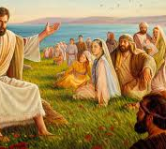
JEZUS
Betlehem ok. l. 0
Jezusovi nauki
Učenci – apostoli /12/
Jezus Kristus
Smrt na križu
SVETO PISMO NOVE ZAVEZE

Slide 3
AKTIVNOST 1: Vir 1, SDZ str. 110
1. preberi besedilo
2. na črte zapiši pomen pojmov: škof, papež, BIBLIJA
3. zapiši odgovore ob razlagi SDZ/111-2. a, b, c
JEZUSOVI NAUKI

Slide 4
RIMLJANI IN KRŠČANSTVO
sovraštvo
preganjanje
Učenci – mučenci
KATAKOMBE
AKTIVNOST 2:
Naloge SDZ str. 111/3 - 67

Slide 5
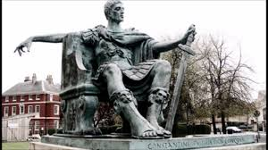
KO CESAR POSTANE KRISTJAN
KONSTANTIN VELIKI
KRŠČANSTVO POSTANE DRŽAVNA VERA
ČE TE ZANIMA VEČ, PREBERI
https://sl.religiousopinions.com/pictures-constantine-great
NALOGA ZA SPLETNO UČILNICO:
SDZ str. 113/POVZEMI

